Slide 1
Thriving Schools - Un Approccio Sistemico e Integrato a Livello Scolastico per la Salute Mentale e il Benessere
Durata del progetto: 36 mesi (Mar 2025 - Feb 2028)
Progetto n.: 101196057
Bando: ERASMUS-EDU-2024-POL-EXP

Slide 2
WP3 Training e Capacity Building
D3.1. Corso per Coaches (Master Trainers)
E Ricercatori
Modulo 6 - Raggiungere il Raggiungimento dei Risultati
(A in PERMA)

Slide 3

Formazione per insegnanti - Modulo 6
Questo modulo si concentra sui risultati — celebrando l’impegno, i progressi e i traguardi sia degli insegnanti che degli studenti. Imparerai a stabilire obiettivi realistici, riconoscere le piccole vittorie e costruire motivazione attraverso un feedback costruttivo. Favorendo una mentalità di crescita, crei una cultura scolastica in cui l’impegno e la perseveranza portano al successo e al benessere.
Notes:
In this module, You will introduce “A” in the PERMA model — Accomplishment. Emphasize that this is not about competition but progress, mastery, and perseverance. Encourage participants to think of “achievement” as growth aligned with values, not only outcomes.

Slide 4
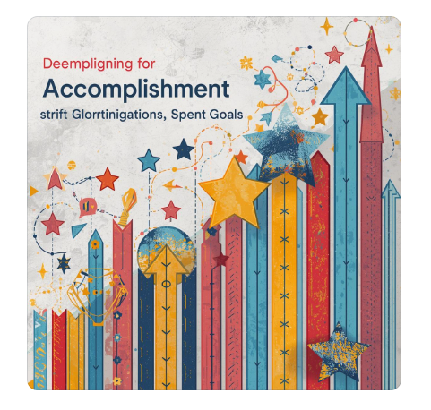
Formazione per insegnanti - Modulo 6
Introduction
Il conseguimento significa impegnarsi per raggiungere gli obiettivi e riconoscere i progressi lungo il percorso. In questo modulo esplorerai strategie per definire e celebrare obiettivi significativi, aiutando gli studenti a provare orgoglio per i loro sforzi mentre rafforzi il tuo stesso senso di realizzazione professionale.
Notes:
You will invite teachers to reflect: “What recent accomplishment are you proud of — personally or professionally?” Link their reflections to the concept of sustained motivation and intrinsic satisfaction.

Slide 5

Formazione per insegnanti - Modulo 6
Learning objectives
Alla fine di questa unità, sarai in grado di:
Applicare strategie di definizione degli obiettivi (SMART, WOOP).
Riconoscere e celebrare i progressi in modo visibile e coerente.
Riflettere sulla tua crescita personale come insegnante.
Notes:
You will explain each objective briefly. Clarify that SMART = Specific, Measurable, Achievable, Relevant, Time-bound; WOOP = Wish, Outcome, Obstacle, Plan. Show how these tools enhance student autonomy and teacher self-efficacy.

Slide 6
Che cos’è la «Realizzazione" in PERMA?
“Le persone fioriscono quando perseguono i risultati per il loro valore intrinseco — non solo come mezzo per raggiungere un fine.”— Seligman, 2011
Notes:
You will explain that In Seligman’s (2011) PERMA framework, Accomplishment (also referred to as Achievement) represents the pursuit and attainment of goals, mastery, and competence.
It reflects the intrinsic human drive to achieve success, improve performance, and realize one’s potential.
Key Components
Goal setting: defining meaningful and attainable objectives
Mastery: developing competence and skill through effort and feedback
Self-efficacy: believing in one’s capacity to achieve desired outcomes
Progress: recognizing and celebrating small and large successes

Slide 7
Realizzazione in contesti educativi e professionali
Rilevanza per gli educatori
Il raggiungimento dei risultati sostiene l’identità professionale, la motivazione e il benessere psicologico (Lomas et al., 2015).
Gli educatori che sperimentano un senso di realizzazione hanno maggiori probabilità di dimostrare perseveranza, ottimismo e coinvolgimento.
Celebrare i progressi — sia personali che collettivi — migliora il morale e riduce il rischio di burnout.

Slide 8
Realizzazione in contesti educativi e professionali
Meccanismi
Rafforza la motivazione intrinseca e l’autoregolazione
Promuove un insegnamento orientato agli obiettivi e un miglioramento continuo
Incoraggia una mentalità di crescita e la resilienza in contesti difficili
Evidenze empiriche
Un senso di realizzazione media la relazione tra soddisfazione lavorativa e benessere (Butler & Kern, 2016).
Il riconoscimento professionale e la competenza percepita sono associati a una riduzione dell’esaurimento emotivo tra gli insegnanti (Fiorilli et al., 2019).

Slide 9
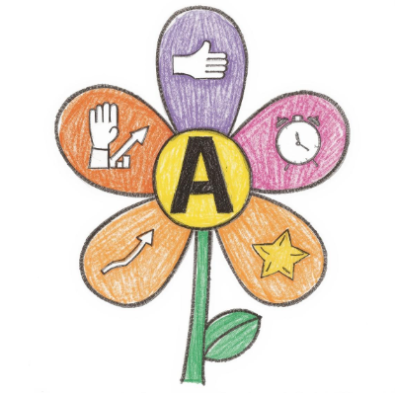
Che cos’è la «realizzazione» in PERMA?
La “A” nel modello PERMA sta per Accomplishment — il senso di realizzazione e padronanza.
È collegata a motivazione, resilienza e autoefficacia.
Nelle scuole, accomplishment significa celebrare l’impegno e la crescita, non solo i risultati.
Notes:
You will highlight that accomplishment in Positive Psychology involves process and progress. Use classroom examples — e.g., celebrating improvement in participation, not only grades.

Slide 10
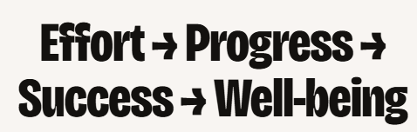
Perché è importante
Costruisce fiducia e motivazione intrinseca.
Incoraggia la perseveranza dopo gli ostacoli.
Rafforza le relazioni tra insegnante e studente.
Favorisce il rispetto per l’apprendimento e per sé stessi (collegamento SWPBS).
Notes:
You will explain how acknowledging small wins maintains engagement. Connect to SWPBS: celebrating effort reinforces positive expectations (“Respect Learning”, “Respect Yourself”).

Slide 11

Attività: Definizione degli obiettivi SMART (15 min)
Passo 1: Identifica un obiettivo professionale o didattico.
Passo 2: Applica il modello SMART:
Specifico – Misurabile – Raggiungibile – Rilevante – Temporizzato
Passo 3: Condividilo con un collega e perfezionalo.
🕒 5 minuti di riflessione + 10 minuti di discussione.
Notes:
You will facilitate goal-setting practice. Give an example: “Improve student engagement in group work by increasing active participation to 80% within 2 months.” Emphasize that goals should be motivating and realistic.

Slide 12
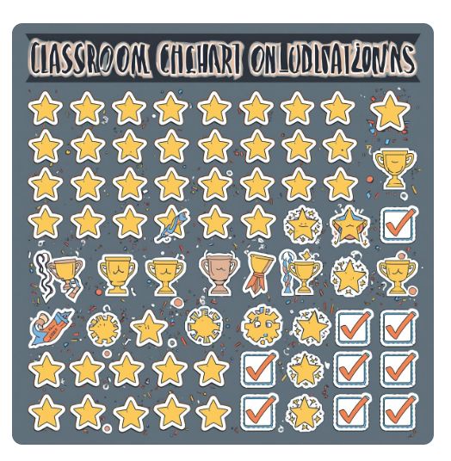
Attività: Celebra i progressi
Idee per rendere visibili i progressi:
Crea una “Parete dei Progressi” per i traguardi della classe e dello staff.
Introduci cerchi di riconoscimento tra pari.
Usa schede di riflessione settimanale (“Che cosa ho migliorato questa settimana?”).
Celebra l’impegno, non la perfezione.
Notes:
You will demonstrate simple methods to celebrate progress. Encourage teachers to integrate recognition into daily routines — even verbal acknowledgements matter. Suggest linking it to SWPBS “Respect Learning”.

Slide 13
Template: Foglio di riflessione sugli obiettivi
Scopo: Usa questo foglio per aiutare gli studenti a fissare obiettivi, monitorare i progressi e riflettere sul loro apprendimento e sui risultati.
Sezione | Domanda guida | Esempio
Il mio obiettivo | Cosa voglio raggiungere questa settimana? | Voglio finire il mio progetto di lettura.
Il mio piano | Come lavorerò per raggiungere il mio obiettivo? | Leggerò 10 pagine ogni giorno.
I miei progressi | Che cosa ho fatto finora? | Ho letto 30 pagine questa settimana.
La mia riflessione | Che cosa ho imparato o migliorato? | Ho imparato a concentrarmi meglio e a gestire il mio tempo.
Il mio riconoscimento | Chi mi ha aiutato, o chi ho visto raggiungere il proprio obiettivo? | Voglio ringraziare Emma per avermi incoraggiato.
Notes:
This Goal Reflection Sheet helps you guide students through the Achievement element of the PERMA model.
It encourages them to set goals, plan their actions, and reflect on what they’ve learned and achieved.
How to use it:
-Introduce the sheet at the start of the week or project.
-Ask students to fill in their goal and plan first, then revisit the sheet at the end of the week to complete the progress and reflection parts.
-Use the “Recognition” section to build classroom community — let students acknowledge peers who helped or achieved something.
Tips:
✅ Keep it short and regular — weekly reflections work best.
✅ Model your own reflection to show how to think about learning and progress.
✅ Celebrate small wins to build confidence and motivation.
✅ Connect reflections to your school’s SWPBS values — Respect Learning, Respect Yourself, Respect Others.

Slide 14
Linking Accomplishment with SWPBS
PERMA “A” | Elemento SWPBS | Esempio nella pratica
Risultato (Achievement) | Rispetto per l’apprendimento | Bacheche degli obiettivi, diari dei progressi
Fiducia (Confidence) | Rispetto per sé stessi | Routine di auto-incoraggiamento positivo
Riconoscimento (Recognition) | Rispetto per gli altri | Complimenti tra pari o premi di classe
Notes:
You will show this as a tool teachers can use monthly. Encourage them to use it with students too, promoting ownership and self-assessment.
This table helps you connect the PERMA “A” – Achievement element with your SWPBS values in daily practice.
You can use it to guide students in three key areas:
Achievement – Respect Learning: Help students set clear goals and track their progress using goal boards or progress journals.
Confidence – Respect Yourself: Encourage positive self-talk routines so students build confidence and resilience.
Recognition – Respect Others: Create opportunities for students to celebrate each other’s success through peer shout-outs or class awards.
By using this template, you help students reflect on their goals, develop self-awareness, and strengthen a culture of respect and achievement in the classroom.

Slide 15
Panoramica delle attività
✳️ Attività 1 – The Power of Yet (10 min)
Gli studenti esplorano l’idea che l’impegno porta al progresso e che “non ancora” significa che la crescita è ancora possibile.
Discutono esempi di abilità che una volta non possedevano ma che hanno imparato attraverso la pratica.
Obiettivo: sviluppare una mentalità di crescita e comprendere che il successo deriva dalla perseveranza.
✳️ Attività 2 – Team Tower Challenge (25 min)
In piccoli gruppi, gli studenti costruiscono la torre più alta utilizzando materiali limitati e definiscono un obiettivo SMART di gruppo.
Sperimentano il lavoro di squadra, il problem-solving e l’importanza della comunicazione e della perseveranza.
Obiettivo: praticare il raggiungimento cooperativo e celebrare lo sforzo del gruppo.
✳️ Attività 3 – My SMART Goal & Progress Tracker (25 min)
Gli studenti creano un obiettivo SMART personale e identificano due azioni per raggiungerlo utilizzando un tracker dei progressi.
Condividono gli obiettivi con i compagni e riflettono su come celebrare le piccole vittorie.
Obiettivo: applicare strategie di definizione degli obiettivi alla crescita personale e riconoscere il progresso più della perfezione.
Notes:
This slide gives you an overview of the full lesson flow — from mindset to teamwork to personal reflection.
You start with The Power of Yet to introduce effort and perseverance.
Then, in Team Tower Challenge, students experience what accomplishment feels like when working together.
Finally, in My SMART Goal & Progress Tracker, they turn those ideas into personal, actionable goals.
Each activity builds on the previous one — moving from thinking → doing → reflecting, and helping students understand that growth and achievement happen step by step.

Slide 16
Attività 1 – The Power of Yet (10 min)
Scopo:
Aiutare gli studenti a capire che il successo deriva dall’impegno e dalla perseveranza — “non ancora” significa che il progresso è ancora possibile.
Fasi:
Scrivi alla lavagna: “Non ci riesco… ancora!” e discuti cosa cambia con “ancora.”
Mostra un breve video o racconta la storia di qualcuno che ha avuto successo dopo molti tentativi (ad es. J.K. Rowling, Michael Jordan).
A coppie, gli studenti condividono qualcosa che una volta non sapevano fare ma che hanno imparato attraverso la pratica.
Riepiloga: il successo nasce dall’impegno, non dalla perfezione.
Metodo: Discussione riflessiva
Dimensione del gruppo: Intera classe → Coppie
Risorse: Lavagna, video opzionale
Notes:
You will introduce the idea of a growth mindset — that learning is a process, not a race.
When you add the word “yet”, you turn a fixed statement into a hopeful one.
Encourage students to share simple examples like “I couldn’t ride a bike” or “I couldn’t do long division.”
Keep it light and personal — the goal is to make them realise effort is what leads to improvement.
End by reinforcing: We can all grow, step by step.
You will explain that all the details are in the lesson plan A that you can also use and show to them.

Slide 17

Attività 2: Team Tower Challenge
Scopo:
Aiutare gli studenti a sperimentare il lavoro di squadra, la pianificazione e la perseveranza — il successo attraverso la cooperazione.
Fasi:
Dividi gli studenti in gruppi da 4–5. Dai a ciascun gruppo 10–15 bicchieri di carta o blocchi.
Spiega la sfida: “Costruite la torre autoportante più alta in 10 minuti usando solo questi materiali.”
Ogni gruppo stabilisce un obiettivo SMART di squadra (ad es., “Costruiremo una torre di 40 cm in 10 minuti alternandoci.”).
Avvia il timer e osserva il lavoro di squadra e la comunicazione.
Allo scadere del tempo, misura le torri e rifletti:
  Cosa vi ha aiutato a riuscire?
  Cosa cambiereste la prossima volta?
  Com’è stato lavorare insieme?
Congratulati con tutti i gruppi per lo sforzo e la collaborazione!
Metodo: Apprendimento cooperativo & gioco esperienziale
Dimensione del gruppo: Piccoli gruppi da 4–5
Risorse: Bicchieri di carta/blocchi, timer, domande per la riflessione
Notes:
You will explain that this activity turns goal-setting into something fun and physical.
You will explain to see teamwork, planning, and resilience in action and to observe how students communicate — praise behaviours like listening, sharing ideas, or staying calm under pressure.
When you debrief, focus on process over outcome: “What strategies worked? What did you learn about teamwork?”
Reinforce the idea that accomplishment = effort + cooperation.
You will explain that all the details are in the lesson plan A that you can also use and show to them.

Slide 18
Il mio obiettivo SMART e il monitoraggio dei progressi(25 min)
Scopo:
Guidare gli studenti a definire obiettivi personali usando il modello SMART e a riflettere sui loro progressi.
Fasi:
Introduci il modello degli Obiettivi SMART:
  Specifico, Misurabile, Raggiungibile, Rilevante, Temporizzato.
Fornisci un esempio: “Leggerò un nuovo libro entro la fine del mese.”
Gli studenti compilano la loro Scheda Obiettivi SMART con un obiettivo personale.
Usando la Scheda Monitoraggio dei Progressi, elencano due piccole azioni per raggiungerlo.
A coppie, gli studenti condividono gli obiettivi e danno feedback positivo.
Riflettete come gruppo:
  “Quale sarà il primo passo che farò?”
  “Come celebrerò le piccole vittorie?”
Metodo: Riflessione guidata e feedback tra pari
Dimensione del gruppo: Individuale → Coppie → Classe intera
Risorse: Scheda Obiettivi SMART, Scheda Monitoraggio dei Progressi, penne
Notes:
You will explain that this final activity helps students take what they learned from teamwork and apply it personally.
You will explain to walk them through the SMART framework and model a simple example and to encourage realistic goals — something achievable in the next week or month.
You will highlight that when they share with peers, guide them to use encouraging feedback like “That’s a clear goal because…”
You will explain to end by asking: “What will you do first to move closer to your goal?” and remind them to celebrate progress, not just outcomes.
You will explain that all the details are in the lesson plan A that you can also use and show to them.

Slide 19
Riflessione e Valutazione + Consigli per insegnanti
Riflessione e Valutazione
Osserva il lavoro di squadra e la partecipazione durante l’attività.
Rivedi le schede degli Obiettivi SMART per verificarne chiarezza e rilevanza personale.
Usa una domanda di uscita: “Che cosa ho imparato sul raggiungere qualcosa insieme agli altri?”
💡 Suggerimenti per insegnanti
Mantieni un’energia positiva in classe e concentrata sul progresso.
Elogia l’impegno e la collaborazione più della competizione.
Usa un linguaggio orientato alla crescita:
  “Hai continuato a provarci — questa è grande perseveranza.”
  “Mi è piaciuto come avete collaborato anche quando era difficile.”
Esporre in classe la frase “Il successo = Impegno + Lavoro di squadra” come motto.
Incoraggia aggiornamenti settimanali degli obiettivi usando il Progress Tracker.
Notes:
You will explain that at the end of the activities, it is important to wrap up the lesson by reinforcing reflection and growth.
You will explain that when assessing, focus on engagement and mindset — not perfection and to acknowledge the journey: progress, persistence, and teamwork as well as model what celebration looks like — a simple round of applause, stickers, or verbal praise.
You will explain to end by reminding students: “Every step counts — success is built one goal at a time.”s, not just outcomes.
You will explain that all the details are in the lesson plan A that you can also use and show to them.

Slide 20

Riflessione
💭 Rifletti:
Quale nuova intuizione sui risultati/apprezzamenti metterai in pratica per prima?
Come celebrerai i progressi nella tua classe?
Qual è un obiettivo personale su cui continuerai a lavorare?
🕒 2 minuti di autoriflessione + 3 minuti di condivisione di gruppo.
Notes:
You will facilitate reflection and sharing. Encourage teachers to set one short-term goal for next week and share how they’ll track it.

Slide 21
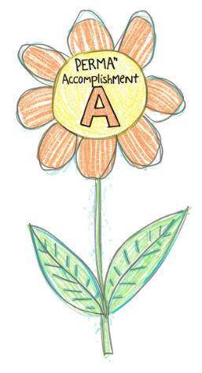
Key Takeaways
Realizzazione = progresso + riconoscimento + scopo.
Celebra l’impegno tanto quanto il successo.
Le piccole vittorie portano a benessere e motivazione duraturi.
Dai agli studenti il potere di essere protagonisti della propria crescita.
Notes:
You will close by summarizing how accomplishment nurtures confidence and motivation. Reinforce that consistent recognition builds a culture of thriving.

Slide 22
Conclusione
Prenditi un momento per riflettere
Che cosa significa “realizzazione” per te?
Come puoi rendere il successo visibile per tutti gli studenti?
Quale pratica di celebrazione introdurrai la prossima settimana?
“Il successo è la somma di piccoli sforzi, ripetuti giorno dopo giorno.” — R. Collier
Notes:
You will wrap up by emphasizing that accomplishment is about continuous improvement. Invite a final sharing moment to inspire collective motivation.

Slide 23

Feedback
Per Favore, dedica qualche minuto a fornire il tuo feedback:
⭐ Quanto chiari e pertinenti sono stati i contenuti di oggi?
⭐ Quanto coinvolgente e utile è stato il formato di presentazione?
Commenti / Suggerimenti: .............................................................
Notes:
You will ask participants to complete this quick feedback exercise before closing. Emphasize that their feedback helps improve future modules and ensures that materials remain practical and relevant. Encourage honest, constructive input about both clarity and delivery.

Slide 24
Grazie per la vostra attenzione!

Slide 25
https://thrivingschools.eu/

